Slide 1
Resumen de las Exposiciones
Geopolítica y Relaciones Internacionales
Universidad Pontifica Bolivariana

Slide 2
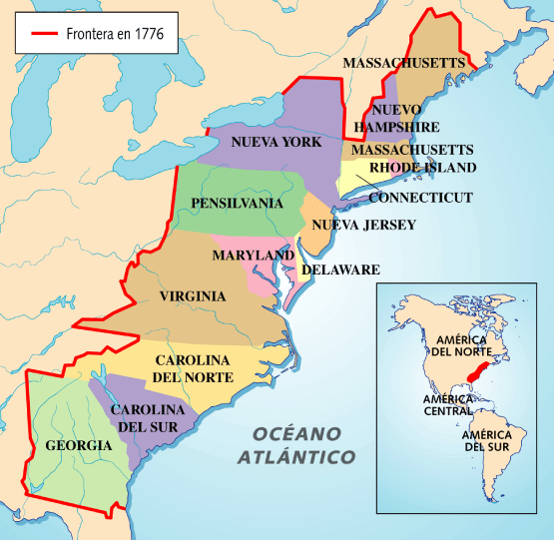
Geopolítica de Estados Unidos
Las Trece Colonias

Slide 3
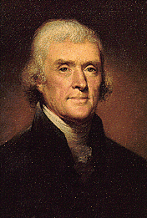
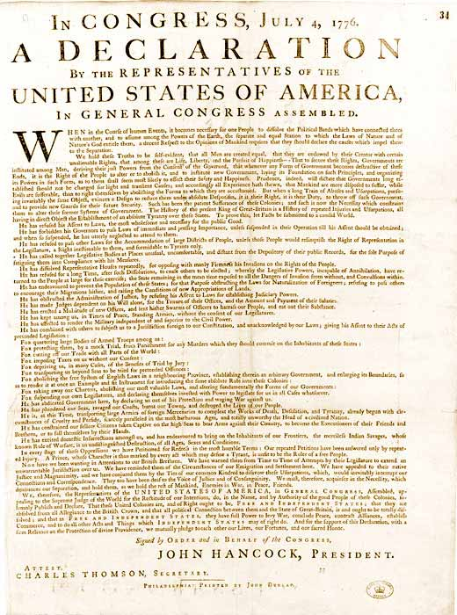
En el curso de los acontecimientos, al reunirse un Tercer Congreso Continental en Filadelfia, en 1776, el 4 de julio, las colonias firmaron un Acta de independencia, hermoso y brillante documento redactado por Thomas Jefferson, que no solo anuncia el nacimiento de una nación, sino que expone una filosofía de la libertad humana. Así se separaron de Inglaterra.

Slide 4
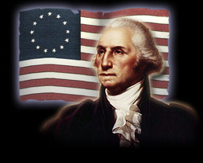
Este mismo congreso, acordó entregar la jefatura de guerra al ilustre ciudadano y luego héroe máximo de la independencia de los Estados Unidos de América:
George Washington.

Slide 5
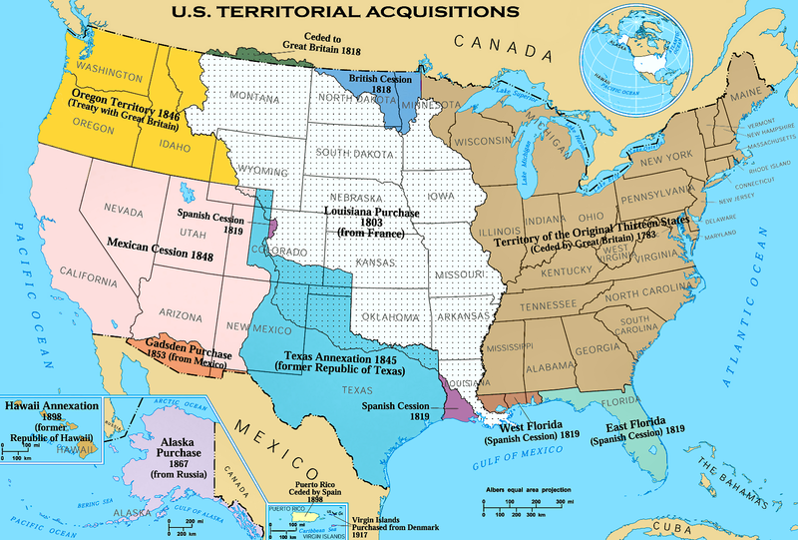
Expansión
Trece Colonias 1776, Cesión Británica 1783
Arrebatamiento a México 1845
Compra a Francia 1803
Cesión Mexicana 1848
Compra a España 1819
Cesión Británica 1846
Compra a México 1853

Slide 6
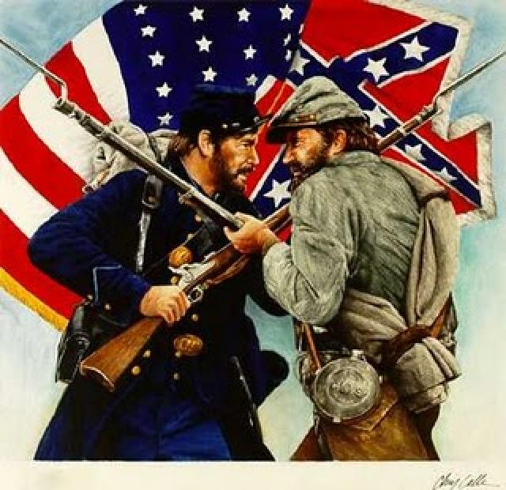
LA GUERRA CIVIL FUE REALMENTE UN CONFLICTO ENTRE LOS PAISES INSUTRIALIZADOS Y NO INDUSTRIALIZADOS
LOS ESTADOS NORTEÑOS:
Se habían industrializado
No tenían esclavos
Querían abolir la esclavitud
Necesitaban crear altos aranceles (impuestos de aduana) para impedir la entrada de productos industriales de Europa
LOS ESTADOS SUREÑOS
Conservaban su economía agraria
Eran esclavista
Deseaban extender a los nuevos esclavos
Rechazaban los aranceles fijados a las manufactureras Europeas

Slide 7
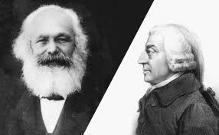
Siglo XX
I Guerra Mundial.
Revolución Bolchevique
Gran Depresión
II Guerra Mundial.
S.M de Bretton Woods.
Guerra Fría.
Globalización (NOEI)

Slide 8
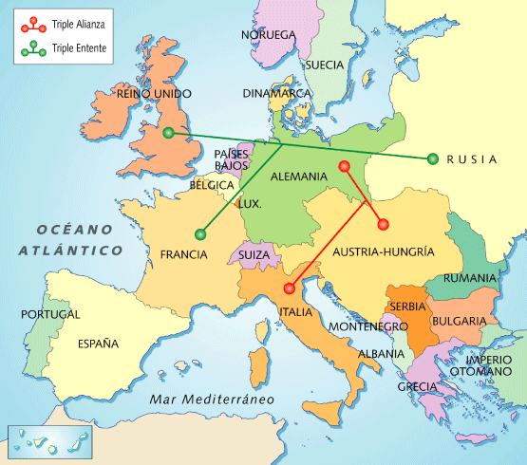
Primera Guerra Mundial

Slide 9
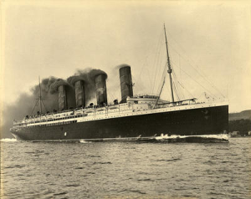
ESTADOS UNIDOS EN LA PRIMERA GUERRA MUNDIAL
1914-1919
Al estallar la Primera Guerra Mundial en 1914, Estados Unidos se declaró neutral. Posteriormente, los estadounidenses se solidarizaron con los británicos y franceses, a pesar de que muchos ciudadanos, sobre todo los originarios de Irlanda y Alemania, se opusieron a la intervención.
En 1917 se sumaron a los Aliados, contribuyendo a la derrota de las Potencias Centrales. Reacio a participar en asuntos europeos, el Senado no ratificó el Tratado de Versalles (1919), que estableció la Sociedad de Naciones, aplicando una política de unilateralismo, que rayaba en el aislacionismo.

Slide 10
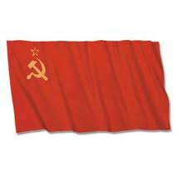
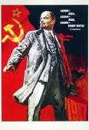
URSS

Slide 11
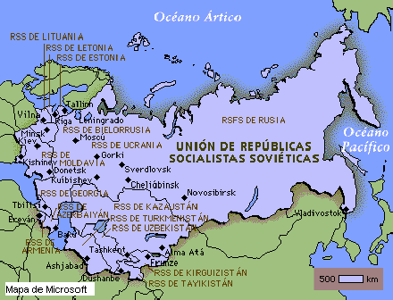

Slide 12

Teoría Marxista
Critica al capitalismo.
Karl Marx, Federico Engels.
Materialismo histórico: *Modos de producción, *Medios de producción, *Relaciones desiguales.
Notes:
12

Slide 13
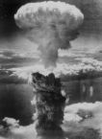
1918-1939
Condiciones caóticas para el comercio y las finanzas internacionales.
El volumen del comercio mundial se redujo a la mitad.
Surgimiento de nuevos centros internacionales. (Nueva York, Paris)
Devaluaciones competitivas (políticas de empobrecimiento del vecino)
Notes:
13

Slide 14
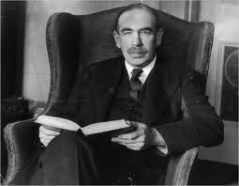
Keynesianismo
Surge en los años 30 en respuesta a la crisis financiera.
Jhon Maynes Keynes.
Intervencionismo del Estado.
Notes:
14

Slide 15
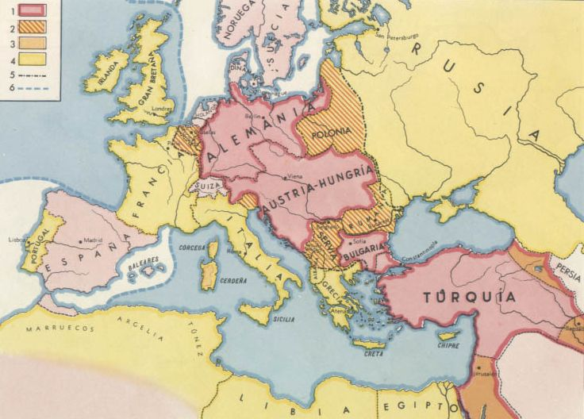
Segunda Guerra Mundial

Slide 16
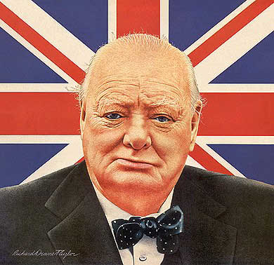
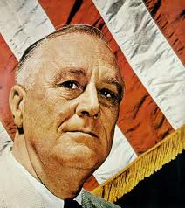
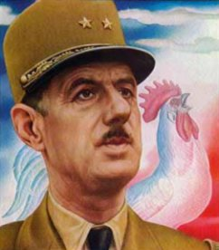
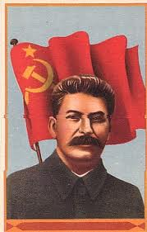
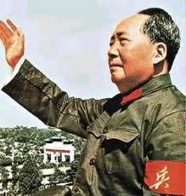
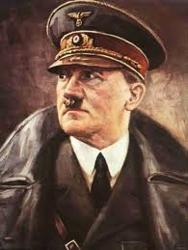
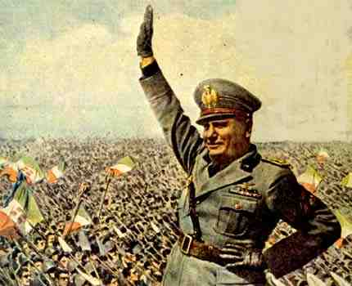
Retratos de la época

Slide 17
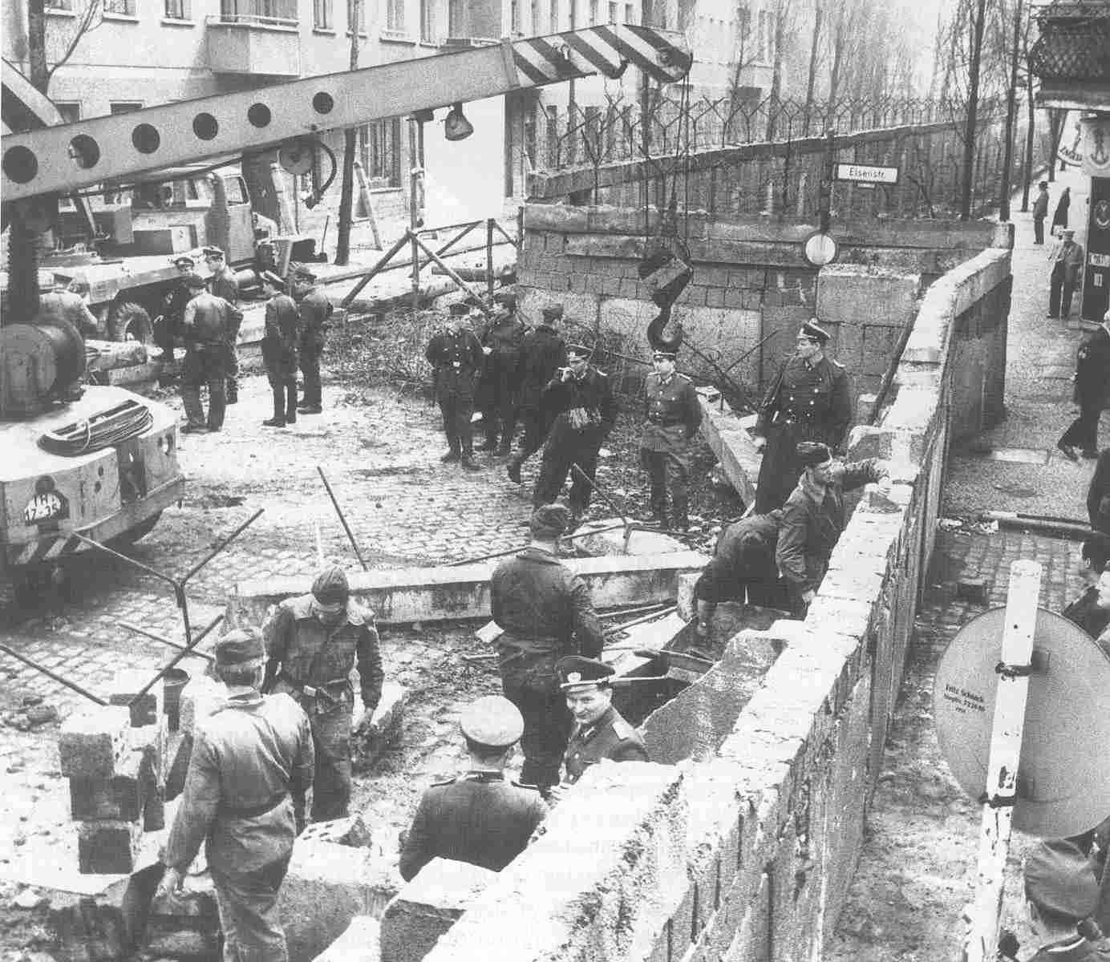

Slide 18
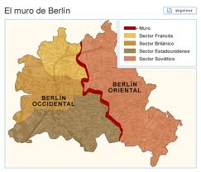

Slide 19

Guerra Fria
Comunismo
URSS
Europa Oriental
China
Cuba
VS
Capitalismo
EE.UU.
Europa Occidental
Democracia
MURO DE BERLIN
Notes:
19

Slide 20
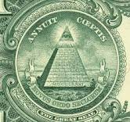
Sistema de Bretton Woods
(1944-1971)
Las potencias ganadoras buscan establecer un N.O.E.I. bajo los siguientes requerimientos.
Promover la Cooperación monetaria internacional.
Facilitar el crecimiento del comercio.
Promover la Estabilidad de Tipos de cambio.
Sistema Multilateral de Pagos.
Crear una base de reserva.
Notes:
20

Slide 21



El S.B.W. se basó en 3 instituciones
F.M.I.
Mantener el orden del S.M.I.
Facilidades de crédito a países con dificultades en la balanza de pagos
B.M.
Promover el desarrollo económico.
GATT
Liberalización del comercio mundial.
Notes:
21

Slide 22
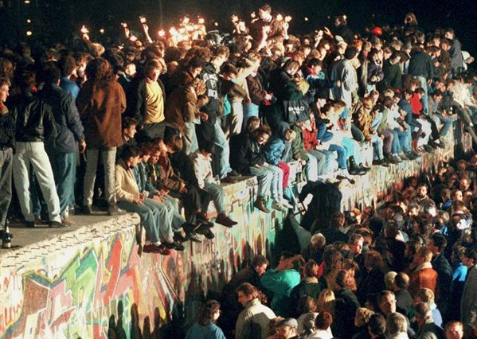
Caída muro de Berlín

Slide 23
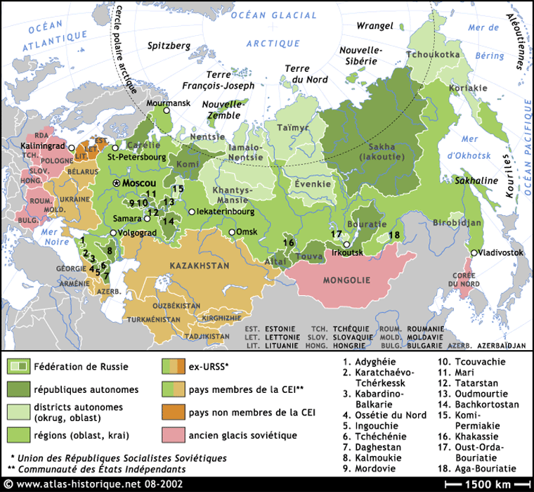

Slide 24
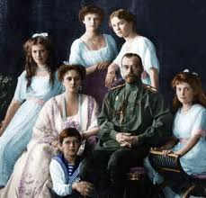
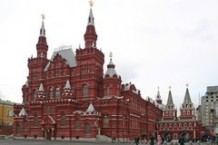
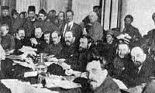
Historia de Rusia
Imperio Zarista
URSS
Federación Rusa

Slide 25
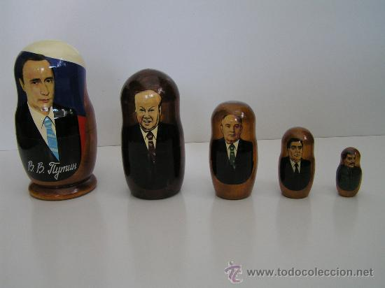
Presidentes de la URSS y Federación Rusa

Slide 26
Cambios en el Orden Mundial
1989-1991
Europa Oriental.
URSS
Políticas democráticas.
Libre Mercado.
Notes:
26

Slide 27
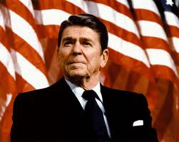
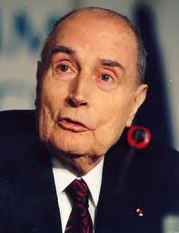
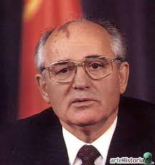
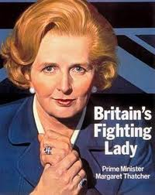
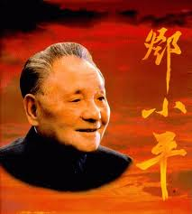
Retratos de la época

Slide 28
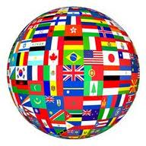
Globalización (NOEI)
Ascenso económico de los países del sudeste Asiático.
Enormes déficit comerciales de EE.UU.
Multipolarismo
Creación de bloques económicos regionales.
Consenso de Washintong.
Neoliberalismo.
Notes:
28

Slide 29
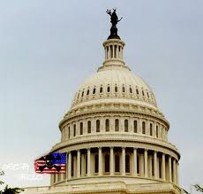
El Consenso de Washintong
1. Disciplina fiscal.
2. Reorderdenamiento de las prioridades del gasto público.
3. Reforma Impositiva.
4. Liberalización de las tasas de interés.
5. Una tasa de cambio competitiva
6. Liberalización del comercio internacional.
7. Liberalización de la entrada de inversiones extranjeras directas.
8. Privatización.
9. Desregulación.
10. Derechos de propiedad
Notes:
29

Slide 30

Naturaleza de la transformación económica
Desregulación
Eliminación de restricciones legales para el establecimiento de empresas privadas y la manera en que operan
Privatización
Consiste en trasferir la posesión de una propiedad publica a manos privadas, frecuentemente mediante la venta de activos estatal que se subastan

Slide 31

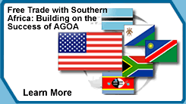



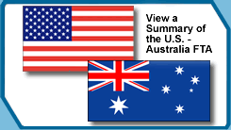





Slide 32

La Unión Europea
Benelux
1980 Comunidad.
Europea
1993 Unión Europea
CEE
Establecimiento de una política común de transporte
Libre circulación de bienes mediante la eliminación de barreras arancelarias.
Libre circulación de personas, servicios, capital.
27 Estados

Slide 33
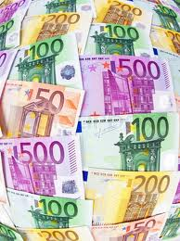
Tratado de Maastricht
Establecimiento de unión política , económica y monetaria de Europa.
Ciudadanía común europea.
Política exterior, de defensa y de inmigración comunes
Armonización de políticas laborales

Slide 34
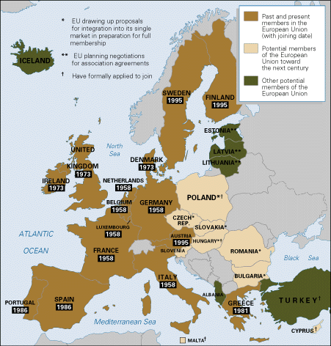

Slide 35
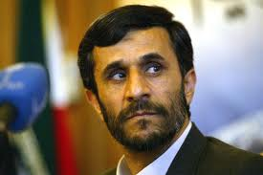
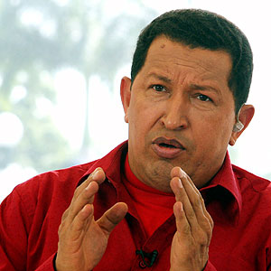
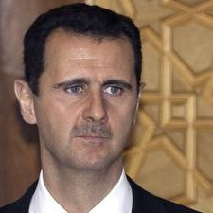
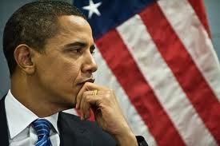
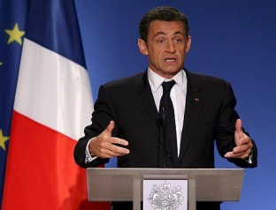
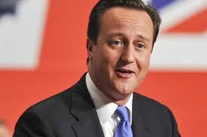
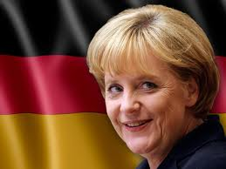

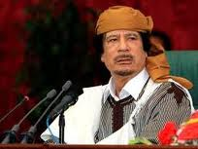








Retratos de la época

Slide 36


Países Emergentes
BRICS
CIVETS

Slide 37

Brasil

Slide 38

Principales exportaciones
Cereales
carne
Azúcar
soja
Etanol
Jugo de naranja.
Acero.
Petróleo
Automóviles
Electrónica de Consumo.
Computadoras y software.

Slide 39


RUSIA

Slide 40

Principales exportaciones
Petróleo
Gas natural
Carbón.
Cobre.
Hierro
Aluminio.
Manganeso

Slide 41



INDIA

Slide 42

Principales exportaciones
Textiles.
Automóviles (Hyundai, Ford, Nissan y Renault ).
Servicios tecnológicos.
Tecnología.
Call centers

Slide 43


CHINA

Slide 44

Principales exportaciones
Maquinaria.
Equipo de transporte.
Manufacturas.
Tecnología
IED

Slide 45

Sudeste Asiático: “Los Tigres Asiáticos

Slide 46

Australasia
Japón: aliado indispensable de EE.UU. en la región
Corea del Sur: Chaebols.
Hong Kong:
Centro financiero y comercial de la región
China: Reformas económicas, sistema dual.
India, Singapur:
TIC`s
Maquila:
Vietnam, Malasia, China, Taiwan

